Slide 1
PyTorch ONNX + Raspberry Pi + NCS
최병찬

Slide 2
PyTorch ONNX + Raspberry Pi + NCS Workflow
※ 2022. 12. 27 기준
[ 관련 Reference ]
Conversion of PyTorch Classification Models and Launch with OpenCV Python : https://docs.opencv.org/4.x/dc/d70/pytorch_cls_tutorial_dnn_conversion.html
Part 1: Deploying a PyTorch MobileNetV2 Classifier on the Intel Neural Compute Stick 2 : https://pemami4911.github.io/blog/2021/07/09/part-1-neural-compute-stick-2.html
OpenVINO 2021.4.2 설치 패키지 Repository : https://storage.openvinotoolkit.org/repositories/openvino/packages/2021.4.2/
OpenVINO 2021.4.2 Toolkit 설치 가이드 : https://docs.openvino.ai/2021.4/openvino_docs_install_guides_installing_openvino_linux.html
OpenVINO Model Optimizer ONNX IR 변환 : https://docs.openvino.ai/latest/openvino_docs_MO_DG_prepare_model_convert_model_Convert_Model_From_ONNX.html
OpenVINO PyTorch – ONNX – OpenVINO IR 변환 : https://docs.openvino.ai/2021.4/notebooks/102-pytorch-onnx-to-openvino-with-output.html
OpenVINO, OpenCV, and Movidius NCS on the Raspberry Pi : https://pyimagesearch.com/2019/04/08/openvino-opencv-and-movidius-ncs-on-the-raspberry-pi/
EEMBC – 임베디드 딥러닝 벤치마크 : https://www.eembc.org/mlmark/scores.php

Slide 3
PyTorch ONNX + Raspberry Pi + NCS Workflow Setup

Slide 4

PyTorch ONNX + Raspberry Pi + NCS Workflow
※ 2022. 12. 27 기준
Host PC (GPU)
Raspberry Pi 4 + NCS 2
OpenVINO 2021.4.2
OpenVINO 2021.4.2
NCS 2
모델
전달
딥러닝 모델
NCS 2 탑재
Model Optimizer 이용
OpenVINO Intermediate Representation (IR) 변환
OpenVINO
Inference Engine
Setup
딥러닝 모델
NCS 2 이용
Inference 수행
딥러닝 모델 읽기
PyTorch 딥러닝 모델 ONNX 변환
입출력 Layer 정의
입출력 형태 정의
출력
데이터 blob 생성
입력
이미지
데이터 blob 변환
입력 데이터 전달
딥러닝 네트워크
Evaluation Mode 전환
Inference 출력 전달
입력 이미지
데이터 로딩
딥러닝 네트워크 학습
OpenCV-Contrib-Python

Slide 5
Host PC Anaconda Setup

Slide 6
Host PC Anaconda Setup
※ 2022. 12. 27 기준
Host PC – Anaconda (pytorch) : Anaconda Install
설치 파일 전송 방법
https://www.anaconda.com/products/distribution#Downloads 이동
64-Bit (x86) Installer (581 MB) 다운로드
WinSCP 또는 MobaXterm을 통해 설치파일을 WSL 세션으로 전송함
bash 명령어를 사용하여 Anaconda 설치 Bash 파일 실행
Wget을 이용한 Terminal에서 설치 방법
https://www.anaconda.com/products/distribution#Downloads 이동
64-Bit (x86) Installer (581 MB) 다운로드 우클릭 → 새로운 탭에서 실행
새로운 탭에 나오는 경로를 WSL Terminal 세션에서 Wget <새로운 탭 주소> 명령어 실행
(ex : wget https://repo.anaconda.com/archive/Anaconda3-2021.11-Linux-x86_64.sh)
Wget을 통해 다운로드된 Anaconda 설치 Bash 파일을 실행

Slide 7

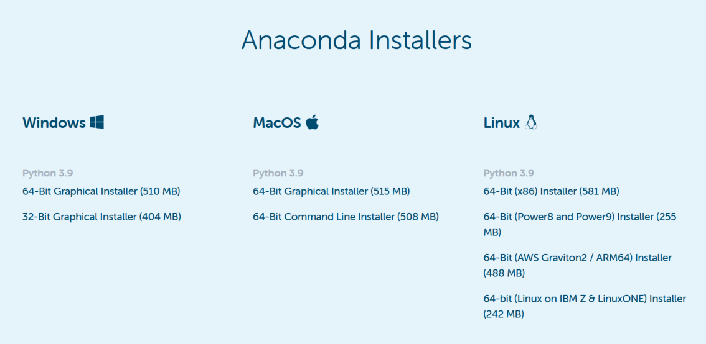
Host PC Anaconda Setup
※ 2022. 12. 27 기준
Host PC – Anaconda (pytorch) : Anaconda Install
https://www.anaconda.com/products/distribution#Downloads 으로 이동
Anaconda 공식 사이트에서 리눅스 아이콘 클릭
(1) 64-Bit (x86) Installer (581 MB) 다운로드
→ 설치파일 WSL 세션으로 전송 후 설치
(2) 64-Bit (x86) Installer (581 MB) 우클릭 후 주소 복사
→ WSL 세션에서 Wget으로 다운로드 후 설치

Slide 8
Host PC Anaconda Setup
※ 2022. 12. 27 기준
Host PC – Anaconda (pytorch) : Anaconda Install
Ananconda 환경 만들기
Anaconda 설치 후 Terminal 종료 후 재실행
실행 시 앞에 <base>가 붙는지 확인 (예 : )
Python 3 이상의 환경을 갖춘 Conda 가상환경 생성 명령어 사용하여 가상 환경 만들기
conda create -n <가상환경 이름> python=3.xx
(※ OpenVINO는 Python 3.7 이상을 요구함)
(ex : ‘Python 3.7’을 이용하는 ‘pytorch’라는 conda 가상환경 만들기 : conda create -n pytorch python=3.7)
Anaconda 환경이 만들어진 후 가상환경 접속하기
conda activate <가상환경 이름>
(ex : ‘pytorch’라는 conda 환경 접속하기 : conda activate pytorch / )
현존하는 모든 Anaconda 환경 리스트 확인하기 : conda env list
현재 접속한 Anaconda 환경 로그아웃 하기 : conda deactivate

Slide 9
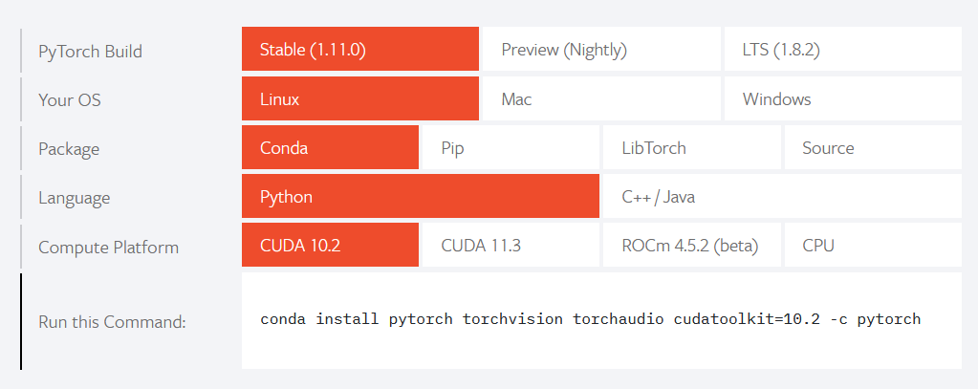
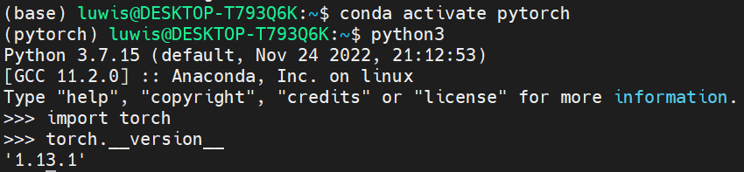
Host PC Anaconda Setup
※ 2022. 12. 27 기준
Host PC – Anaconda (pytorch) : Anaconda Install
Ananconda 환경에 PyTorch 설치하기
Anaconda 환경에서 PyTorch 가상환경 접속하기
conda activate <가상환경 이름>
(ex : ‘pytorch’라는 conda 환경 접속하기 : conda activate pytorch / )
PyTorch 공식 사이트(https://pytorch.org/)에서 제공하는 Anaconda 설치 명령어 실행
Anaconda 환경에서 PyTorch 설치 확인
설치하려는 PyTorch 버전과 실행환경을 설정함
※ Anaconda에 설치하기에 Conda 선택
설치 명령어를 WSL 터미널의 Anaconda 환경에서 실행함

Slide 10
Host PC Anaconda Setup
※ 2022. 12. 27 기준
Host PC – Anaconda (pytorch) : Anaconda Install
Ananconda 환경에 PyTorch 설치하기
Anaconda 환경에서 PyTorch 가상환경 접속하기
conda activate <가상환경 이름>
(ex : ‘pytorch’라는 conda 환경 접속하기 : conda activate pytorch / )
PyTorch 공식 사이트(https://pytorch.org/)에서 제공하는 Anaconda 설치 명령어 실행
Anaconda 환경에서 PyTorch 설치 확인
설치하려는 PyTorch 버전과 실행환경을 설정함
※ Anaconda에 설치하기에 Conda 선택
설치 명령어를 WSL 터미널의 Anaconda 환경에서 실행함

Slide 11
Host PC OpenVINO Setup

Slide 12
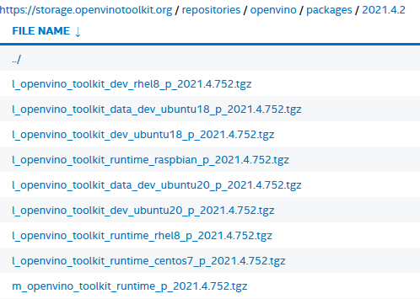
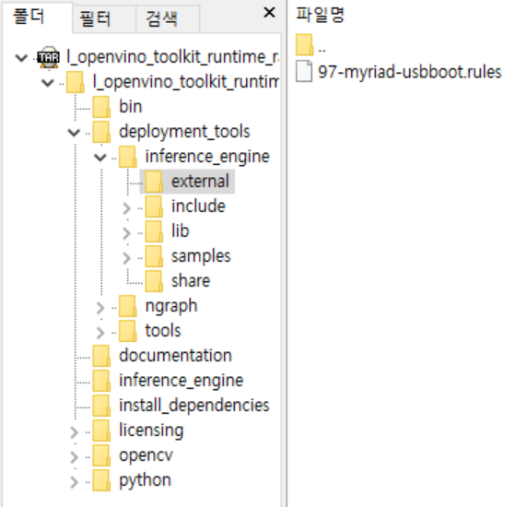
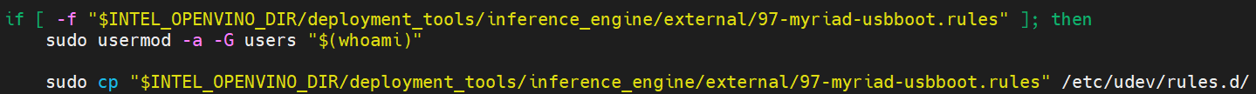
Host PC OpenVINO Setup
※ 2022. 12. 27 기준
Host PC - OpenVINO 2021.4.2
lsb_release -a : Host PC 리눅스 버전 확인
wget https://storage.openvinotoolkit.org/repositories/openvino/packages/2021.4.2/l_openvino_toolkit_data_dev_ubuntu20_p_2021.4.752.tgz -O openvino_2021.4.2_dev.tgz
: Host PC OpenVINO 2021.4.2 다운로드
tar -xf openvino_2021.4.2.tgz : 압축 해제
https://storage.openvinotoolkit.org
/repositories/openvino/packages에서
Host PC의 리눅스 버전에 적합한
OpenVINO Dev Toolkit을 다운로드함
패키지에 97-myriad-usbboot.rules가
있는지 확인함
(NCS 2의 Myriad 장치 인식을 위한
설정파일 확인)
Install_NCS_udev_rules.sh가 해당
.rules를 제대로 호출하는지 확인

Slide 13
Host PC OpenVINO Setup
※ 2022. 12. 27 기준
Host PC - OpenVINO 2021.4.2
mv l_openvino_toolkit_runtime_raspbian_p_2021.4.752.tgz /home/<USER>/intel/openvino_2021.4.2
: intel 디렉토리로 압축물 이동
cd /home/<USER>/intel/openvino_2021.4.2 : openvino 디렉토리로 이동
sudo apt install cmake : cmake 다운로드
(base) sudo -E ./install_dependencies/install_openvino_dependencies.sh : OpenVINO 종속성 프로그램 설치
(base) sudo -E ./development_tools/model_optimizer/install_prerequisites/install_prerequisites.sh
: Model Optimizer Dependency 설치 (※ Sytem-wide로 Dependency 설치 / ∵ apt 사용 설치)
(base) source ./bin/setupvars.h
: 환경변수 적용
→ 시스템 및 터미널 실행 시 자동 적용하기 위해서는 .bashrc에 “source /home/<USER>/intel/bin/setupvars.sh” 추가
[setupvars.sh] OpenVINO environment initialized 확인
Optional : Dependency 문제로 실행 안될 경우 적용함

Slide 14
Model Conversion

Slide 15
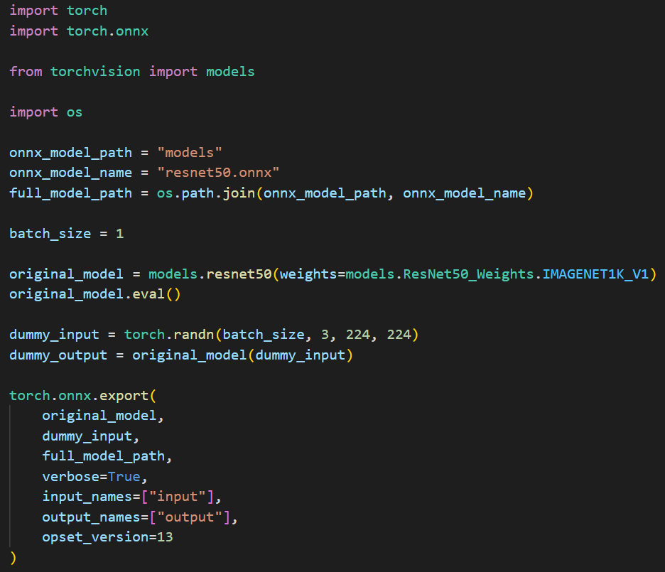
Model Conversion (PyTorch → ONNX)
※ 2022. 12. 27 기준
Host PC – Anaconda (pytorch) : PyTorch – ONNX Conversion
Pretrained ResNet 50 로딩
PyTorch Model을 ONNX로 변환하는 과정에 사용할 Dummy Input/Ouput
ONNX 변환
변환할 ONNX 버전 명시

Slide 16
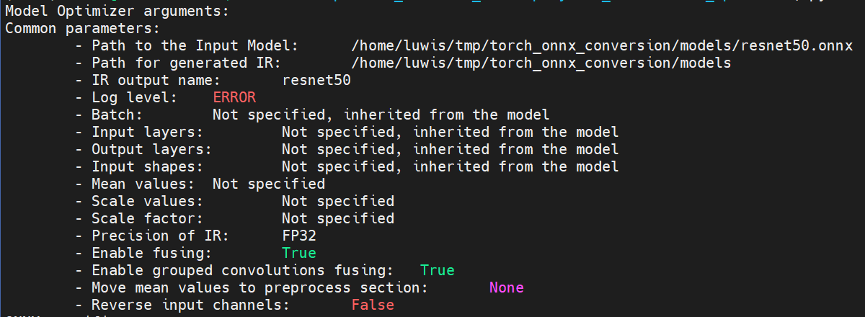
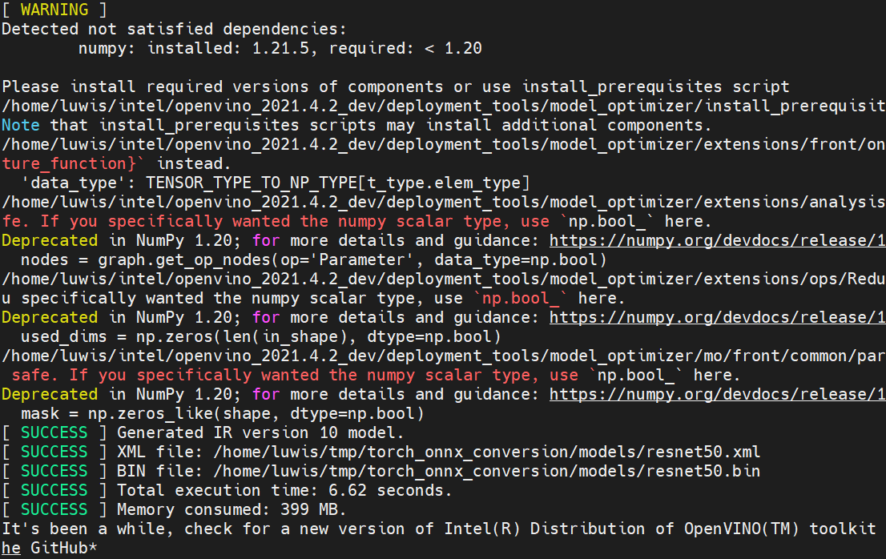
Model Conversion (ONNX → OpenVINO IR)
※ 2022. 12. 27 기준
Host PC – Anaconda (base) : Model Optimizer Conversion Success
deployment_tools → model_optimizer : OpenVINO Model Optimizer 디렉토리 이동
mo.py --input_model <ONNX Model 경로> --output_dir <OpenVINO IR 결과물 출력 디렉토리>
: Model Optimizer 실행 Python Script 사용
(※ Anaconda base에서 실행 / ∵ Dependency가 System-wide로 설치 되었기 때문임)
ONNX – IR
변환 셋팅 확인
모델 변환 성공 확인

Slide 17
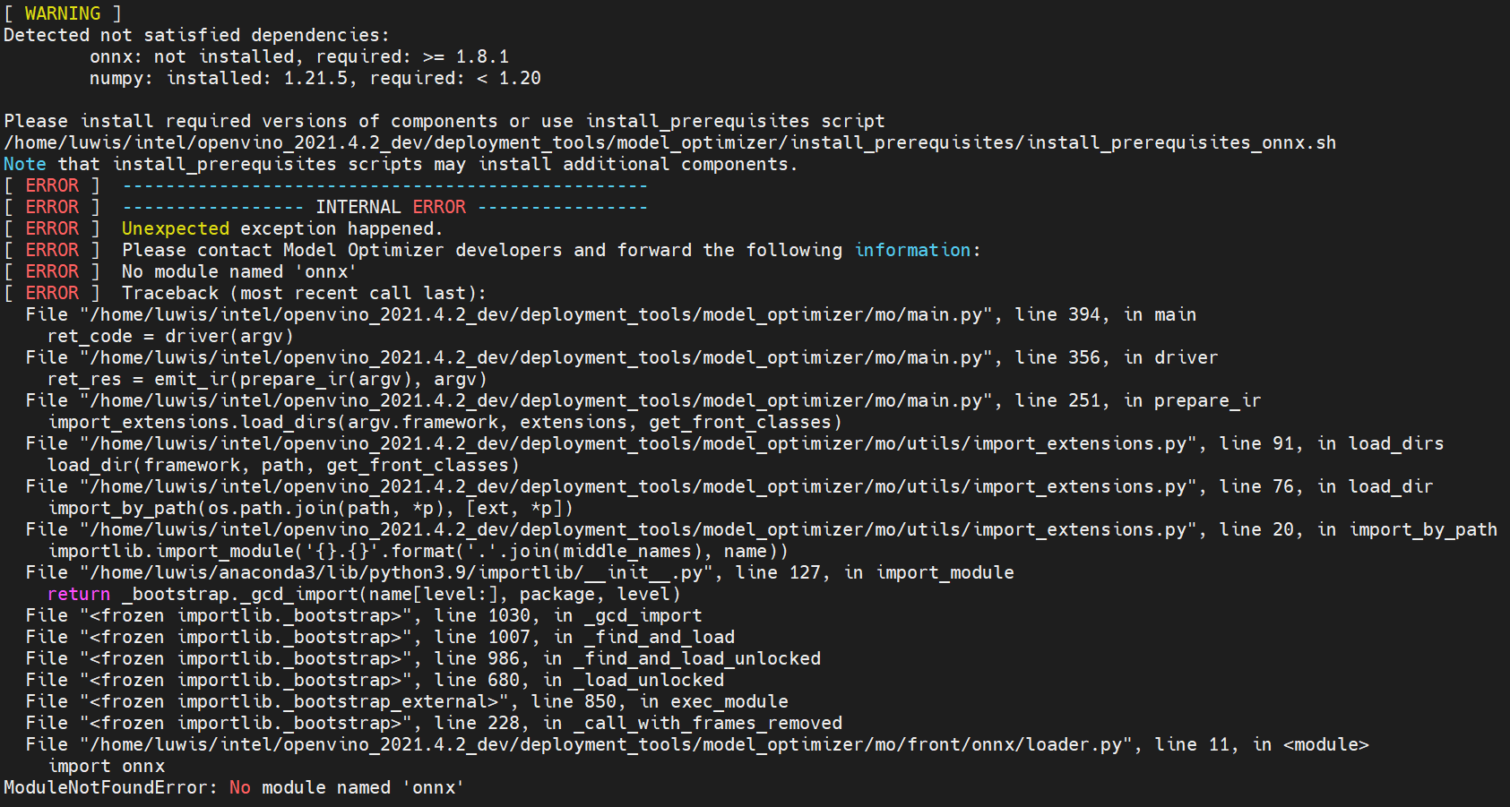
Model Conversion (ONNX → OpenVINO IR)
※ 2022. 12. 27 기준
Host PC – Anaconda (base) : Model Optimizer Conversion Fail – Depedency Error
deployment_tools → model_optimizer : OpenVINO Model Optimizer 디렉토리 이동
mo.py --input_model <ONNX Model 경로> --output_dir <OpenVINO IR 결과물 출력 디렉토리>
: Model Optimizer 실행 Python Script 사용
(※ Anaconda base에서 실행 / ∵ Dependency가 System-wide로 설치 되었기 때문임)
Prerequisites : onnx, networkx, numpy
pip install onnx
pip install networkx
pip install numpy

Slide 18
OpenVINO – NCS Inference Run

Slide 19
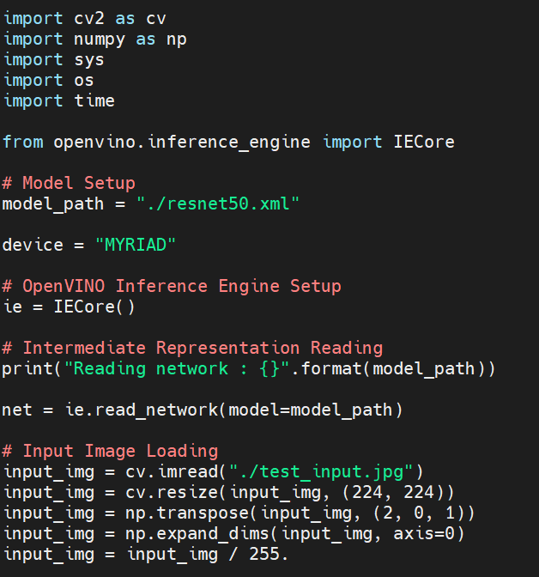
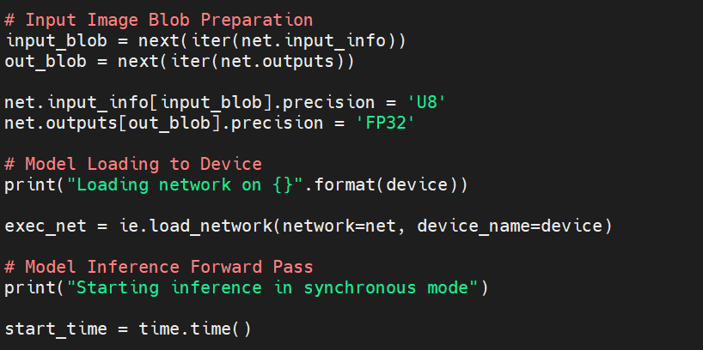
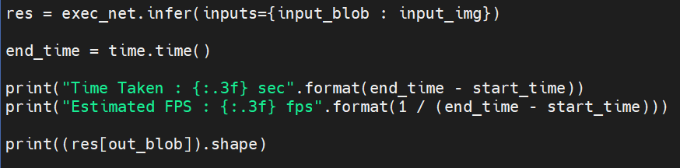
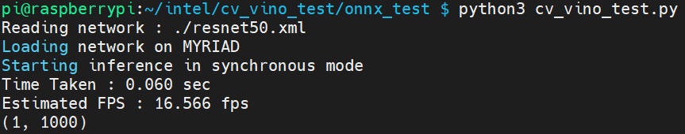
OpenVINO – NCS Inference Run
※ 2022. 12. 27 기준
Raspberry Pi 4 + NCS 2 : OpenVINO Inference Run
OpenVINO IR 모델에
사용할 입출력 Layer 선언
입출력 Numerical Precision 설정
변환된 OpenVINO IR 모델 경로 명시
모델을 실행할 NCS2의 아키텍쳐 명시
OpenVINO IR모델을 NCS2에 로딩함
Input Layer에 입력 데이터를 넣고 Inference 수행
OpenVINO Inference Engine 인스턴스 생성
모델 Weight 로딩
입력 이미지 로딩

